Slide 1

CHÀO THẦY
VÀ CÁC BẠN 07SNV !

Slide 2
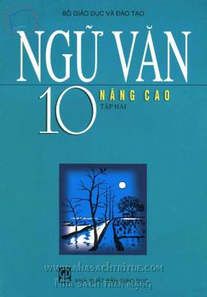

Slide 3
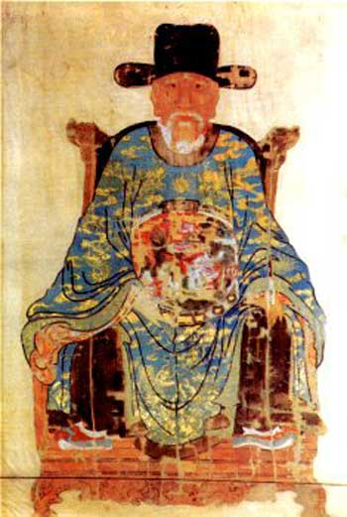
NGUYỄN TRÃI
I. Cuộc đời:
1. Tiểu sử:
Hiệu là Ức Trai, sinh năm 1380, mất năm 1942.
Quê gốc: Làng Chi Ngại, huyện Phượng Sơn, lộ Lạng Giang ( Chí Linh – Hải Dương).
Thuộc dòng dõi quý tộc: Thân phụ là Nguyễn Phi Khanh và thân mẫu là Trần Thị Thái ( con quan tư đồ Trần Nguyên Đán).
Năm 1400, thi đỗ Thái học sinh, làm quan cho nhà Hồ.
→ Truyền thống gia đình: Văn hóa + văn học →Tài năng +
2. Thời đại:
Sống trong thời đại đầy biến động:
+Sống dưới ba thời đại: Trần – Hồ - Lê
+Làm quan cho nhà Hồ → tham gia khởi nghĩa cùng Lê Lợi.
Chịu nhiều án oan khiên: 1429, bị nghi ngờ tội mưu phản→cáo quan→ 1442, vụ án Lệ Chi Viên, tru di tam tộc
→

Slide 4
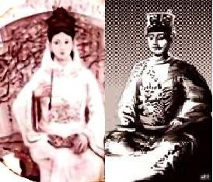
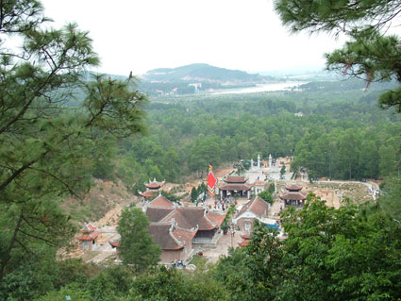
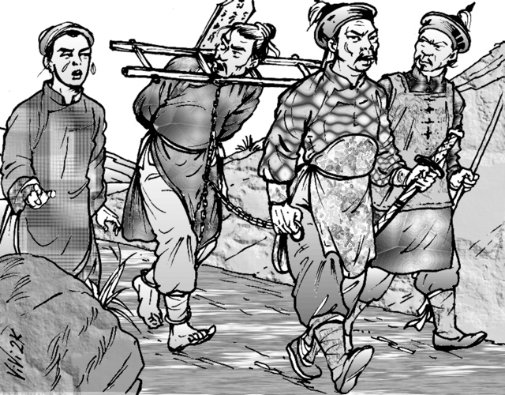
Thảm họa gia đình: Nguyễn Trãi theo cha đến ải Nam Quan
Nguyễn Thị Lộ và vụ án Lệ Chi Viên

Slide 5

II. Sự nghiệp văn học
Tác phẩm của Nguyễn trãi:
Phong phú, đa dạng về nhiều lĩnh vực, thể loại
Quân sự - Chính Trị:
. Quân trung từ mệnh tập:
. Bình Ngô đại cáo:
. 28 phú, chiếu, biểu, tấu, bi kí, lục.
Lịch sử:
. Lam Sơn thực lục
. Văn bia Vĩnh Lăng
Địa lí: Dư địa chí – tác phẩm địa lí xưa nhất còn lại của nước ta
Văn học:
. Ức Trai thi tập ( Chữ Hán)
. Quốc âm thi tập ( Chữ Nôm)
Văn học
Quân sự
Chính trị
Các lĩnh
vực
Lịch sử
Địa lí

Slide 6

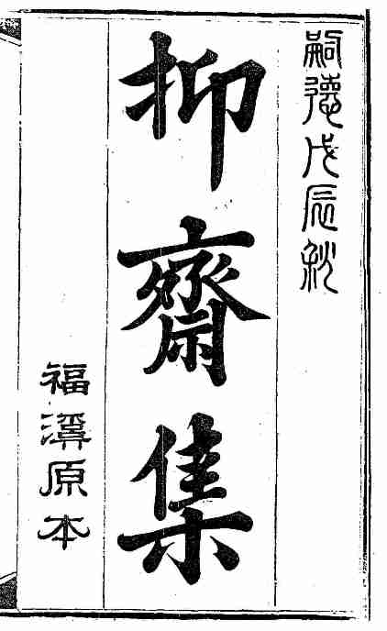


Slide 7
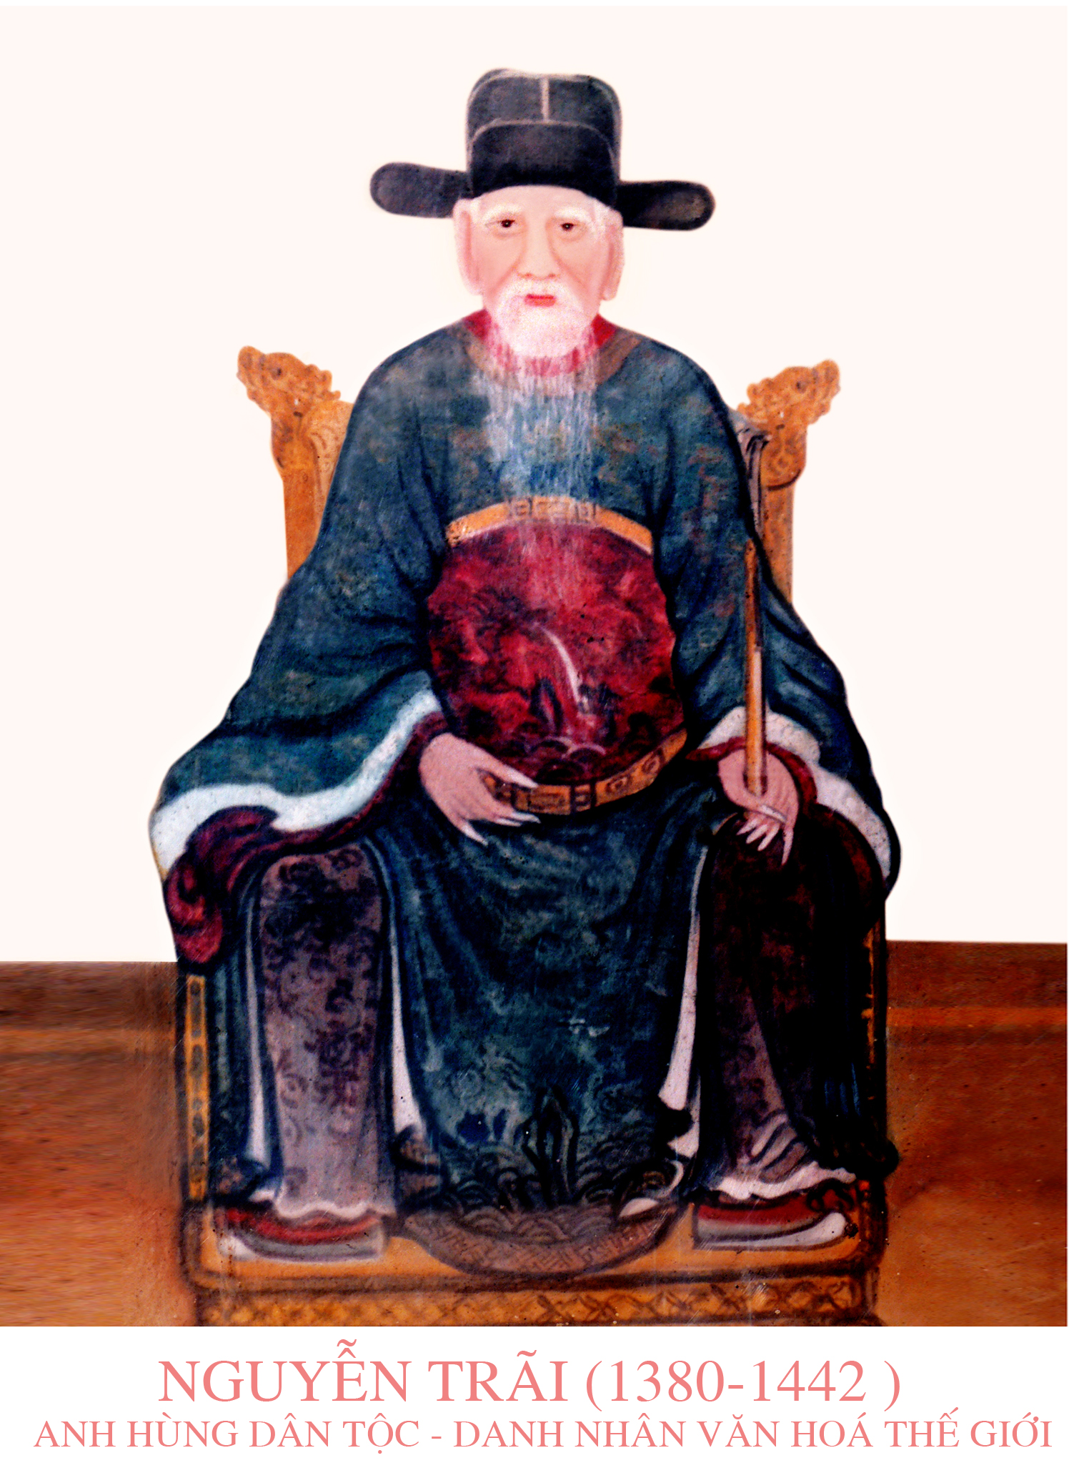
2. Nội dung thơ văn Nguyễn Trãi:
-Tư tưởng nhân nghĩa
- Triết lý thế sự
- Tình yêu thiên nhiên

Slide 8
Tư tưởng nhân nghĩa
Mang nội dung yêu nước, thương dân
Việc nhân nghĩa cốt ở yên dân
Quân điếu phạt trước lo trừ bạo.
( Bình Ngô đại cáo)
Nhìn thấy sức mạnh của nhân dân:
Lật thuyền mới biết dân như nước
Cậy hiểm khôn xoay mệnh ở trời.
( Đóng cửa biển)
Một đời trăn trở, ước mong cho sự ấm no, hạnh phúc của dân:
Dễ có Ngu câm đàn một tiếng
Dân giàu đủ, khắp đòi phương.
( Cảnh ngày hè )
➔ Tư tưởng tiến bộ, mới mẻ, nhân đạo.

Slide 9
Triết lý thế sự
+ Những trải nghiệm đau đớn về cuộc đời:
Dưới công danh đeo khổ nhục
Trong dại dột có phong lưu
(Ngôn chí 2)
+ Nỗi đau trước thói đời đen bạc, lòng người cực hiểm:
Ngoài chưng mọi chốn đều thông hết
Bui một lòng người cực hiểm thay.
( Mạn thuật 4 )
+ Những trăn trở, suy tư trước những bất công, ngang trái của cuộc đời:
Phượng những tiếc cao, diều hãy liệng
Hoa thì hay héo, cỏ thường tươi.

